Slide 1

Mini Project

Slide 2
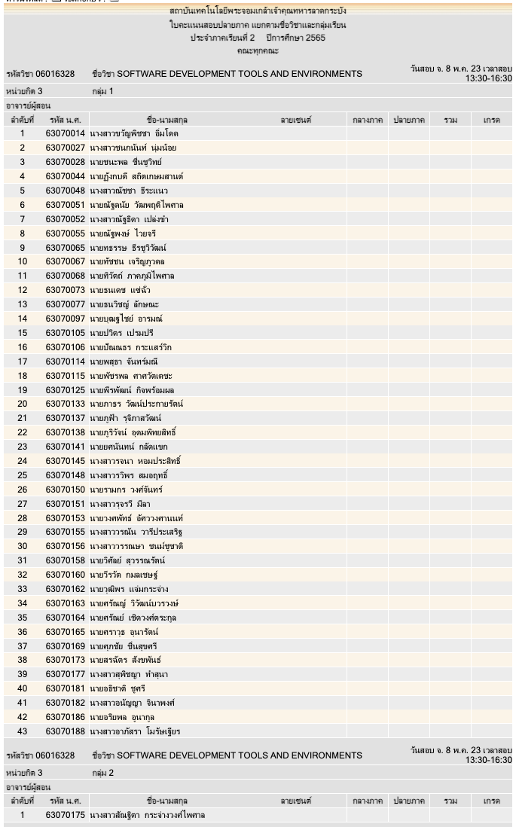
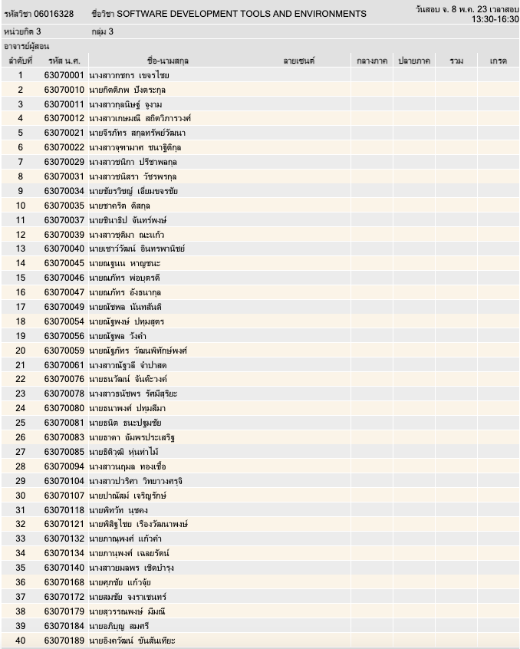




Slide 3
Pitch + Demo 15 Min
Questions 5 Min
Total 20 Min
หัวข้อการให้คะแนน 25 คะแนน
Problem Statement ปัญหาที่เราจะแก้คืออะไร
Solution สิ่งที่เราทำคืออะไร แล้วมันสามารถแก้ปัญหาได้อย่างไร
Target Users / Target Market กลุ่มเป้าหมายของเราคือใคร หรือ ตลาดของเราเป็นกลุ่มไหน
Social Impact & Assessment ผลลัพธ์ทางสังคมที่จะเกิดขึ้นเป็นอย่างไร จะวัดผลอย่างไร
Team สมาชิกทีม และเครือข่าย ทำไมทีมเราถึงเป็นทีมที่ดีที่สุดในการแก้ปัญหานี้
Sustainability ศักยภาพในการดํารงอยู่ได้ในระยะยาว
Demo (ทำตัว demo ระบบที่นำเสนอโดยใช้ tools ที่เรียนมา, อธิบาย หลักการทำงานของ front end และ back end และ อื่นๆ )

Slide 4
ให้นักศึกษาดำเนินการกรอกข้อมูลเพื่อจัดกลุ่มสอบ Mini project ภายในวันที่ 1 เมษายน 2566 เวลา 23.59 มิฉะนั้นอาจจะไม่ได้รับการจัดสรรเวลาเพื่อสอบ Mini Project
กลุ่ม วันอังคาร | https://forms.gle/bVL5xoVz4a8V7Li17
กลุ่ม วันพุธ | https://forms.gle/e2R8fayw5d5UuRucA

